Slide 1
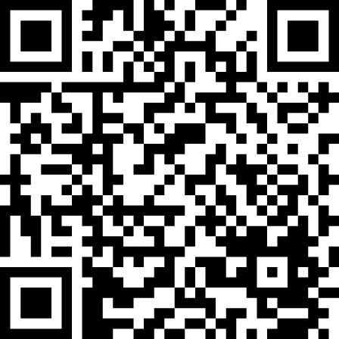
滋賀県農業技術振興センター
試 験 研 究 発 表 会
参加無料
水田農業部門
～ 明日の水田作を拓く技術 ～
日時：令和４年7月21日(木)13:30～16:30
場所：G-NET しが大ホール（近江八幡市鷹飼町80-4）
研究成果発表
テーマ ❝明日の水田作を拓く技術❞
（１）麦・大豆の増産に向けた栽培技術
1) 小麦の新品種「びわほなみ」の品種特性と栽培技術
2) 高速畝立て播種機を用いた大豆栽培
（２）土の力を最大限活かす！水田土づくり
1) 土づくりマニュアルについて
2) ヘアリーベッチを活用した水稲「みずかがみ」栽培
3) 水田地力の簡易な測定法と土づくり
4) 肥料コスト低減技術（リン酸の施用等）
参加申込（受付期間は6月20日(月)～7月15日(金)17:00まで）
しがネット受付サービス（QRコードをご利用ください。）
https://ttzk.graffer.jp/pref-shiga/smart-apply/apply-procedure-alias/nougi04
※コロナ感染拡大による急な開催中止等の連絡が想定されること
から、しがネット受付サービスのみでの参加申込とさせていた
だきます。
※農業技術振興センターのホームページにも掲載しています。
※来場時にはマスクの着用、入退場時には手指の消毒をお願いします。

